Slide 1

Data Visualization Program
Python Project BAGSD:
Helena Brinkmann
Daniel Andrade
Nebil Gönüleglendiren
Eugen Sperling
Gottfried Darko

Slide 2

Problem
Ein Programm, das aus verschiedenen Formaten lesen kann und eine intuitive Konstruktion von Diagrammen vorschlägt.
Derzeit gibt es viele Arten von Datenbanken, die in vielen verschiedenen Arten von Diagrammen generiert werden können, aber was ist die beste und schnellste Lösung?

Slide 3
Premises
Gruppenarbeit: das Beste aus jedem in der Gruppe herauszuholen.
Erstellen eines Prototyps: Wir erstellen eine Historie, um end-to-end zu arbeiten.
Setzen wir gemeinsam Prioritäten für die Aktivitäten.
Benutzung die Git-Funktionalitäten.
Maximale Umsetzung dessen, was wir im Kurs gelernt haben

Slide 4
Zeitplan
1. Tag
2. Tag
3. Tag
Prototyp
Development
Final Product
Was wir zu präsentieren haben wollen.
Was nicht fertig ist, ist raus.
Lassen Sie den Code sauber.
Vorbereitung für die Präsentation
Eine Datenbank
Eine Extraktion
Eine Auswahl von Variablen
Ein Diagramm
Auf die wir unsere Entwicklung konzentrieren werden.
Wahl unserer Einschränkungen

Slide 5
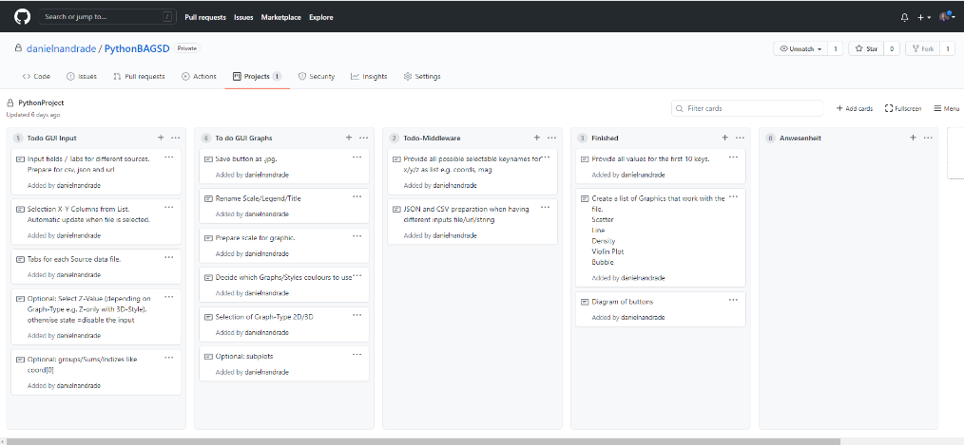
Aktivitäten
https://github.com/danielnandrade/PythonBAGSD/projects/1

Slide 6

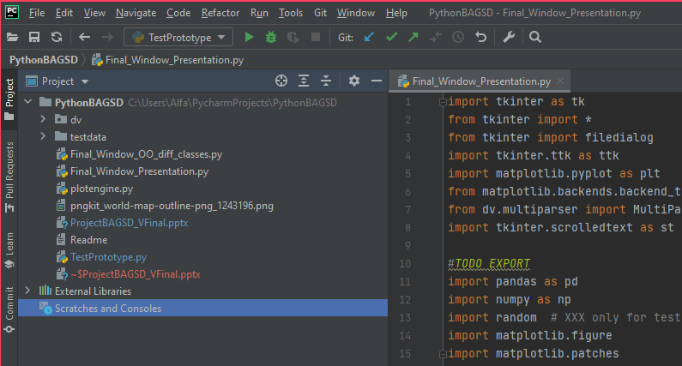

Github x PyCharm

Slide 7
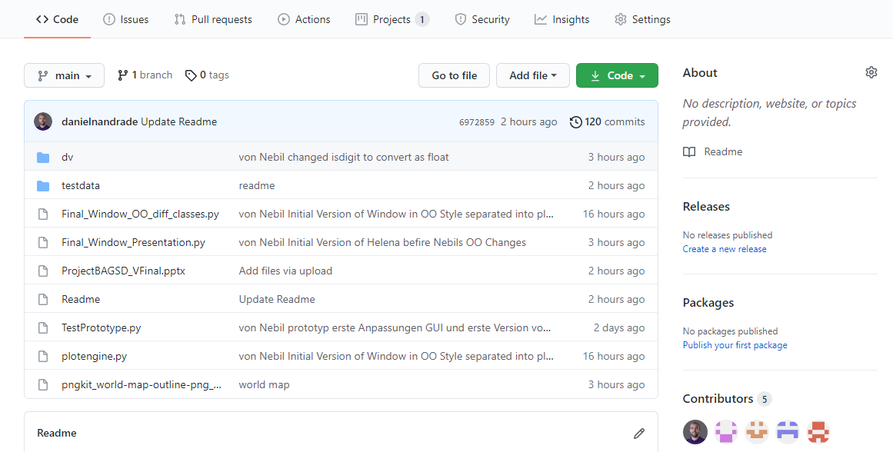
Github x PyCharm

Slide 8





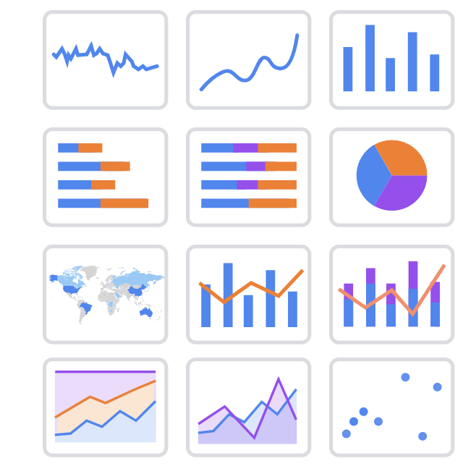
Struktur
„Interface“
„Collect“
„Analyse“
„Plot“

Slide 9

Funktionalitäten
GUI
“Interface”
Datenerfassung
“Collect”
Analyse
“Understand”
Graph Typ
“Plot”
Benutzeroberfläche:
-Einfach
-Intuitiv
-Erweiterbar
Umfangreiche Datenerfassung:
- Vollständig
- Anpassbar
- Erläuternd
Automatisierte Analyse:
- Statistische Ressourcen
- Mathematische Gleichungen
- Direkt auf dem Diagramm
Benutzerdefinierte Grafiken:
- Unterschiedliches Layout
- Farbschemata
- Sortierung

Slide 10
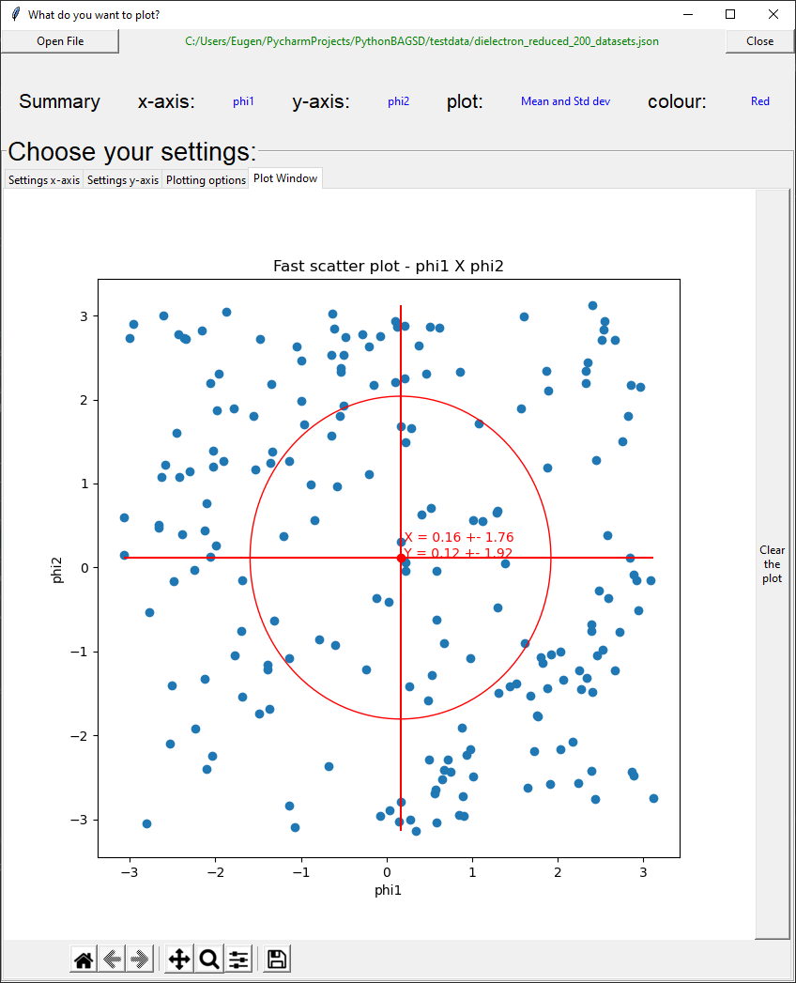
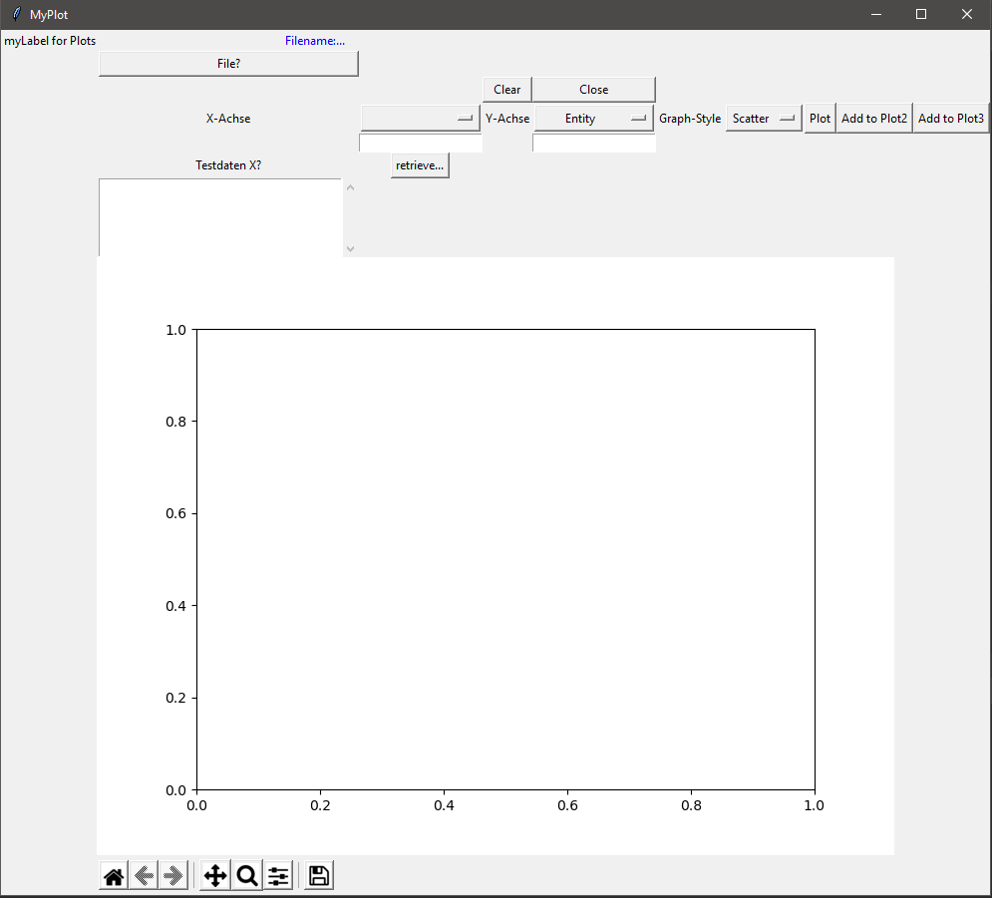
Prototyp x Final Product

Slide 11
Fragen?

Slide 12
Helena

Slide 13
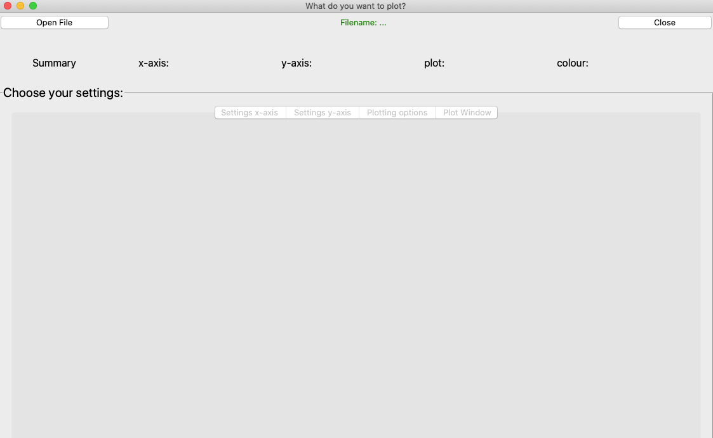
First look: Graphic User Interface (GUI)
Ziel meines Aufgaben-Teil: Ein GUI zu erstellen, der Dateien aufrufen kann. Sobald eine Datei aufgerufen ist, sollen die unterschiedliche Tabs-Windows aktiviert werden und bearbeitbar sein. Bearbeitbare Tabs:
x-Achse
y-Achse
Plot-Settings
“Plot Window“-Tab ist nicht bearbeitbar
und wird erst einmal mit „basic methods“
angezeigt, sondern sie wird mit Hilfe der
Klasse Plotwindow automatisch
aktualisiert, wenn man auf dem Plot-
Button drückt.
Notes:
Hauptproblematik: Wie erkennt er, was als x- oder y-Achse genommen werden soll. Wie speichert er alles? Wie gibt er weiter?

Slide 14
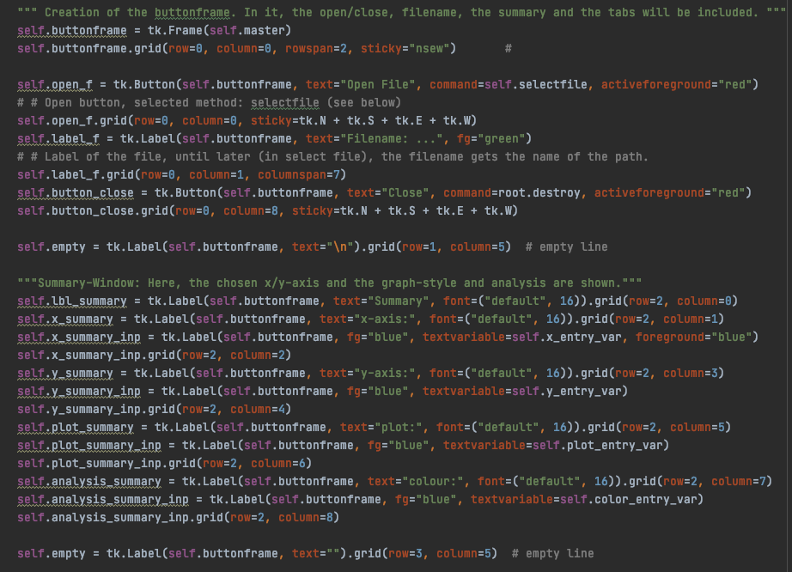
„Open“-Button
Datei, die geöffnet wurde, wird später anstatt „Filename: …“ angezeigt.
„Close“-Button

Slide 15
„Summary“-Leiste, die später die gewählte Einstellungen anzeigt.

Slide 16
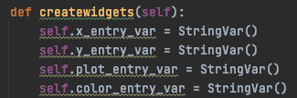
„Summary“-Leiste, die später die gewählte Einstellungen anzeigt.
Besonderheit: Interaktive Aktualisierung der „Summary“-Leiste mit Hilfe von StringVar()

Slide 17
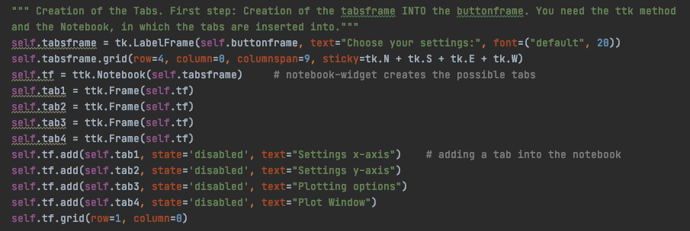
Erstellung der Tabs mit
Hilfe der „ttk.Notebook“
- Methode.
Hinzufügen der Tabs nacheinander.

Slide 18
Erstellung der Tabs mit
Hilfe der „ttk.Notebook“
- Methode.
Hinzufügen der Tabs nacheinander.
Die Tabs sind erst einmal deaktiviert.
Aktivierung erst, nachdem eine Datei ausgewählt wurde.

Slide 19
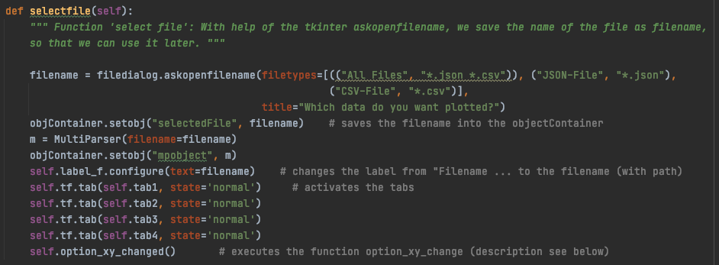
Clicken “Open“-Button: „selectfile“-Methode wird hervorgerufen.

Slide 20
Speichern des Namens der Datei und die Datei als „objContainer“.
„MultiParser“ wird mit „filename“ aktiviert und als „objContainer“ gespeichert.

Slide 21
Name der Datei wird angezeigt oben in der Seite im „label_f“.
Tabs werden aktiviert.
Methode „option_xy_changed()“ wird aufgerufen, die die Optionen der x- und y-Achsen mit Hilfe des Multiparsers aktualisiert (siehe später)

Slide 22
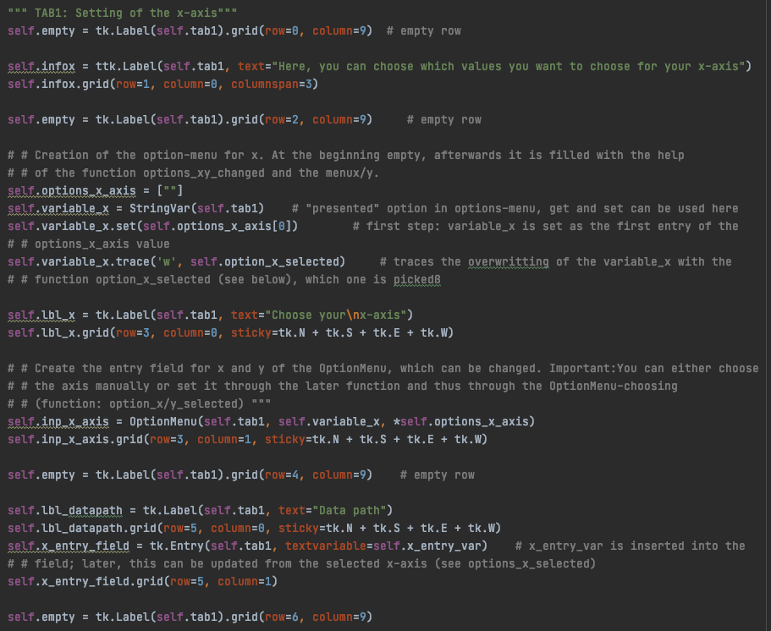
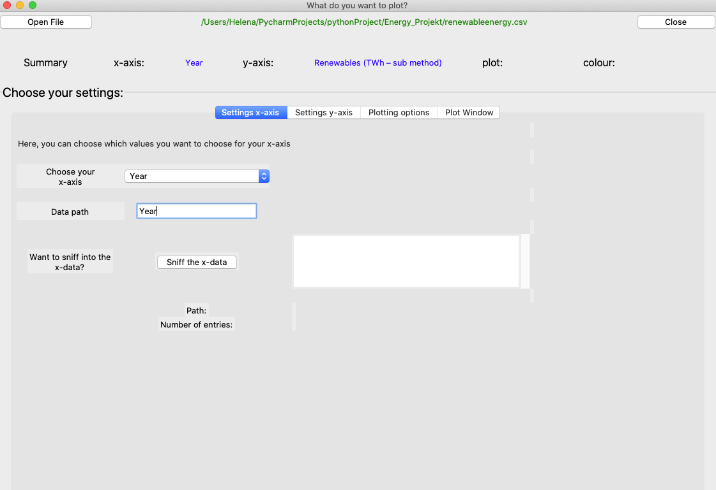
x-Achse einstellen - OptionMenu:
Notes:
Betonen: Options_x_axis, variable_x, inp_x_axis

Slide 23
x-Achse einstellen – Entry Field mit gewähltem x-Achse:
Erstellung eines “Entry-Field“, der als Textvariable das „x_entry_var“ enthält.
Notes:
Entry_field: Die Textvariable wird dem x_entry_var zugeordnet. Entsprechend wird diese automatisch geändert, sobald man was ändert.

Slide 24
x-Achse Optionen aktualisieren?
Wie wurde die x-Achsen und y-Achsen Möglichkeiten aktualisiert?
Mit der “options_xy_changed“- und „option_x_selected“-Methode!
Analog alles für die y-Achse.
Die Speicherung von „Plot“ und „Colour“
werden wie die „option_x_selected“
- Methode gewählt.

Slide 25
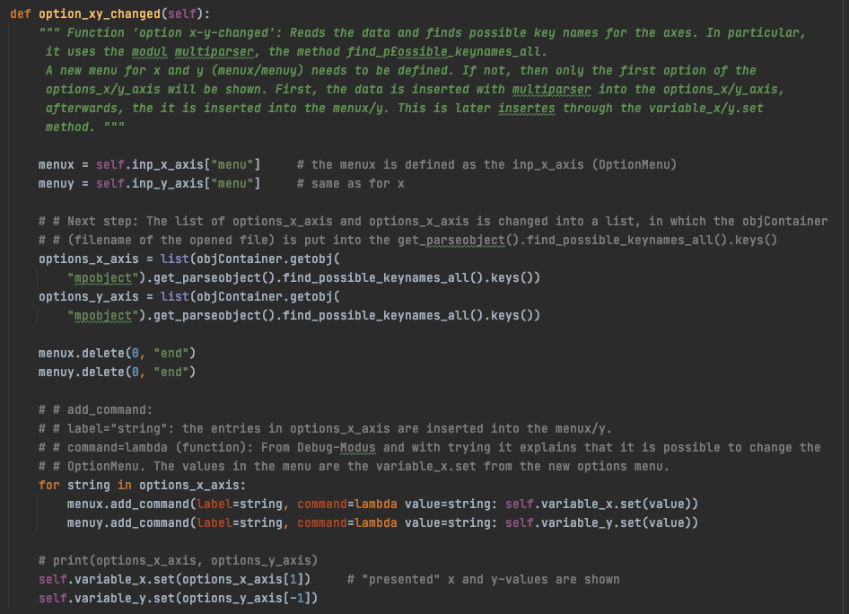
x-Achse einstellen – OptionMenu aktualisieren:
Erstellung eines neuen Menu, den
dem OptionMenu „inp_x_axis“ zugeordnet
wird.
Mit Hilfe des Multiparsers wird die alte „options_x_axis“ - Tabelle ersetzt, indem die Keys gesucht und hinzugefügt werden.
Mit Hilfe der Lambda-Funktion werden nach und nach alle Einträge des aktualisierten „options_x_axis“ in das OptionMenu menux hinzugefügt.
Die „variable_x“ wird als der erste Eintrag der neue Tabelle aktualisiert.

Slide 26
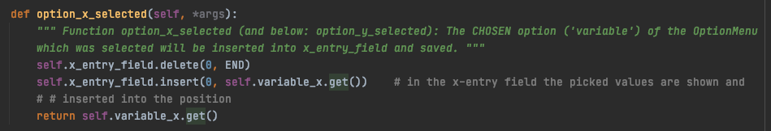
x-Achse einstellen – Entry Field aktualisieren:
„Selbsterklärend“: Einträge werden gelöscht und den „variable_x“ Wert wird hinzugefügt.
Das „return“ dient zu der späteren Nutzung für die Plotting-Methode.

Slide 27
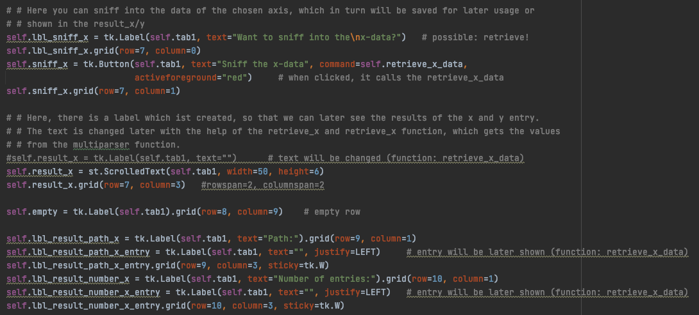
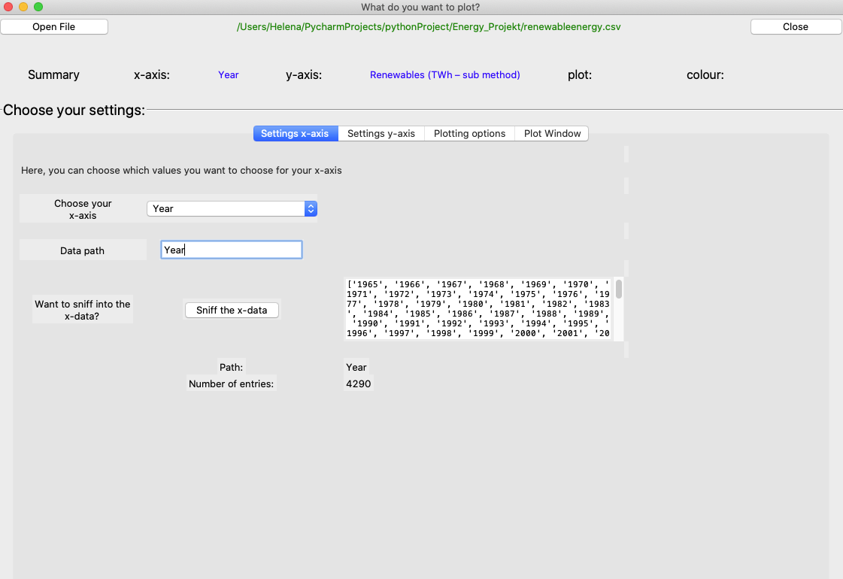
x-Achse aktualsieren – Sniff the Data:
Notes:
Wichtig: Result_x mehr eingehen.

Slide 28
x-Achse aktualisieren – Sniff the Data:
Wie wurde die x-data gesnifft und aktualisiert?
Mit der “retrieve_x_data“- Methode!
Analog würde es für die „Settings y-axis“ erstellt.

Slide 29
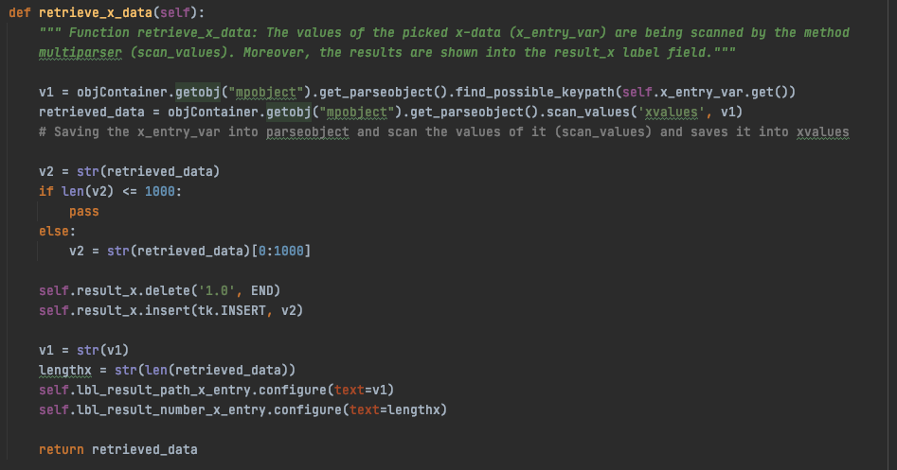
x-Achse aktualisieren – Sniff the data:
Mit Hilfe des Multiparsers
wird der Pfad der gewählte Key (x-Achse)
erst einmal mit Hilfe der
„find_possible_keypath“ – Methode
herausgeholt, anschließend die „values“
(Werte) von den x herausgeholt mit Hilfe
der „scan_values“ – Methode.
Speicherung als Variable und die Länge wird verglichen (if-Schleife), eventuell gekürzt und in der „Scrollbar“, also bei „result_x“ hinzugefügt.
Unten wird noch den Path und Anzahl der Einträge einer Achse angezeigt. („lbl_results_(…)“)

Slide 30
Fragen?

Slide 31
Nebil

Slide 32

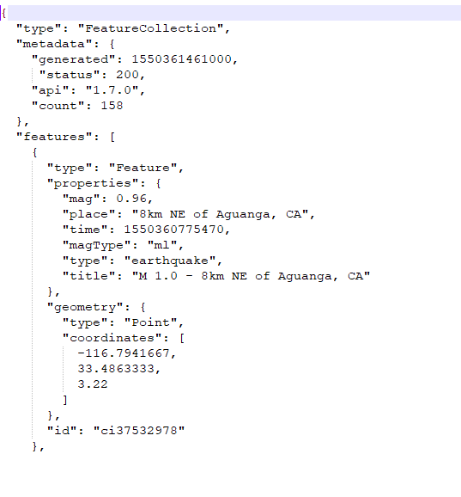
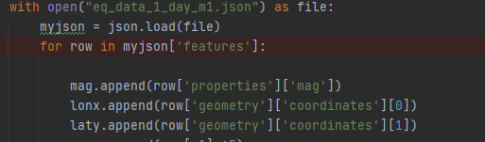
Thema: Content Parser
1. Warum dieses Thema bzw. woher die Idee ?

Slide 33
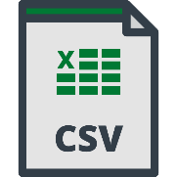
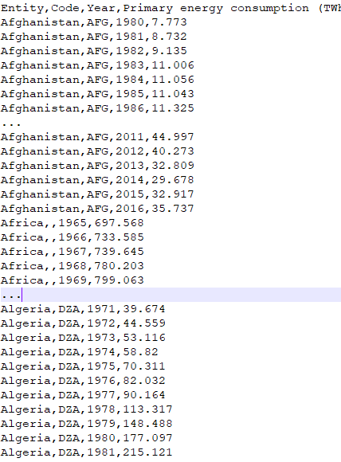
Thema: Content Parser
1. Warum dieses Thema bzw. woher die Idee ?

Slide 34

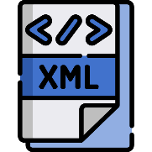


Thema: Content Parser
1. Analysierte Anforderungen vor der Entwicklung
Welche Content-Typen gibt es die in Frage kommen ?
Wo kommen die Content-Daten her? Source-Typen
Mögliche Datendateien: wetterdaten.json covid_daten.csv db_daten.sql html_daten.xml und viele mehr
Mögliche Datendateien: http://....xyz.csv | zyx.json https://covid.ourworldindata.org/data/owid-covid-data.json https://covid.ourworldindata.org/data/owid-covid-data.csv https://ourworldindata.org/covid-exemplar-germany https://ourworldindata.org/coronavirus-testing#argentina …und viele mehr
Für alles andere Fälle „Strings“: - copy&paste aus anderen quellen - direkte manuelle Eingabe in einer GUI

Slide 35
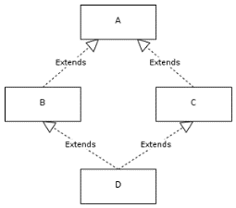
Thema: Content Parser
Module
CsvParser
JsonParser
XmlParser
SqlParser
Vererbung Warum-> weil viele Gemeinsamkeiten
BaseParser
Vererbte Module
class xmlparser(baseparser) not yet implemented
class CsvParser(BaseParser)
class sqlparser(baseparser) not yet implemented
class JsonParser (BaseParser)
Etwas fehlt aber noch ein Client müsste die Fall-Unterscheidung treffen ob json, csv usw und jenachdem das entsprechende Objekt instanziieren. Wie geht es besser ?

Slide 36
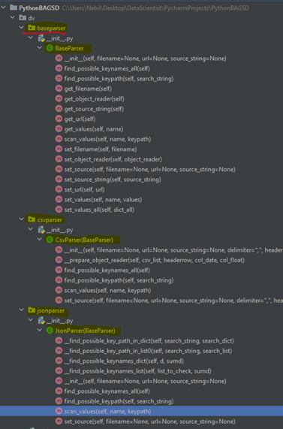
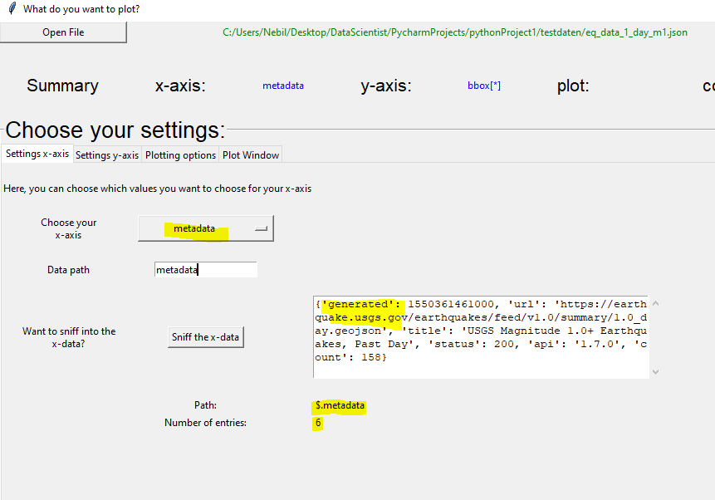
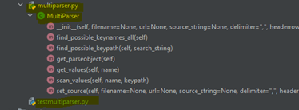
Thema: Content Parser
Client-GUI
class MultiParser() (Blue Print / Interface)
beliebige Sourcetypes (csv,json…) beliebige sourcequellen url,file,string
BaseParser (Basis Funktionalität)
…

Slide 37



Fragen ? Danke fürs zuhören ;)

Slide 38
Eugen

Slide 39
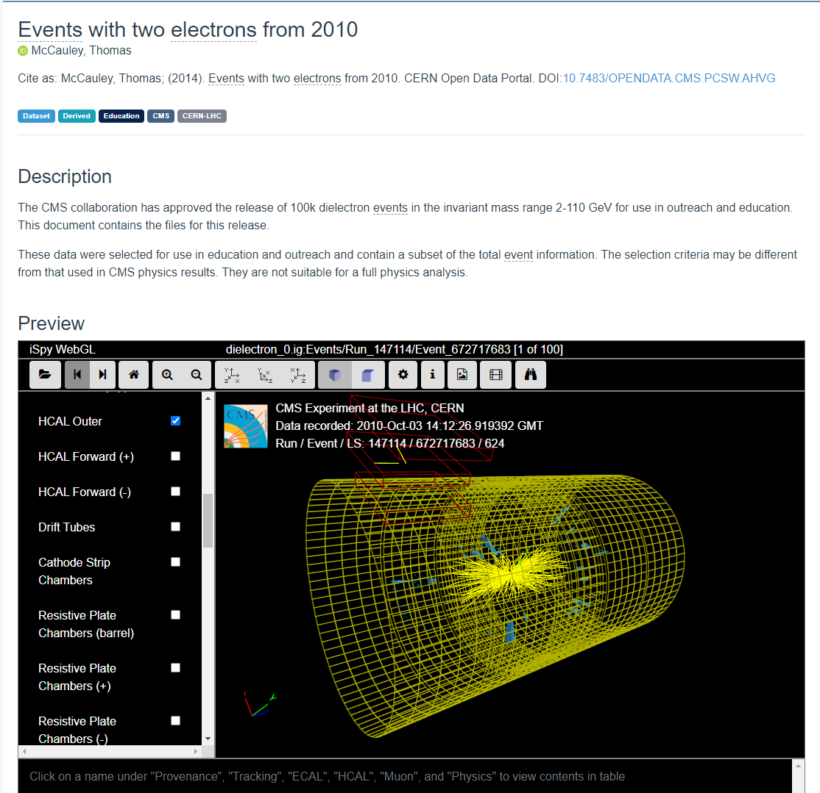
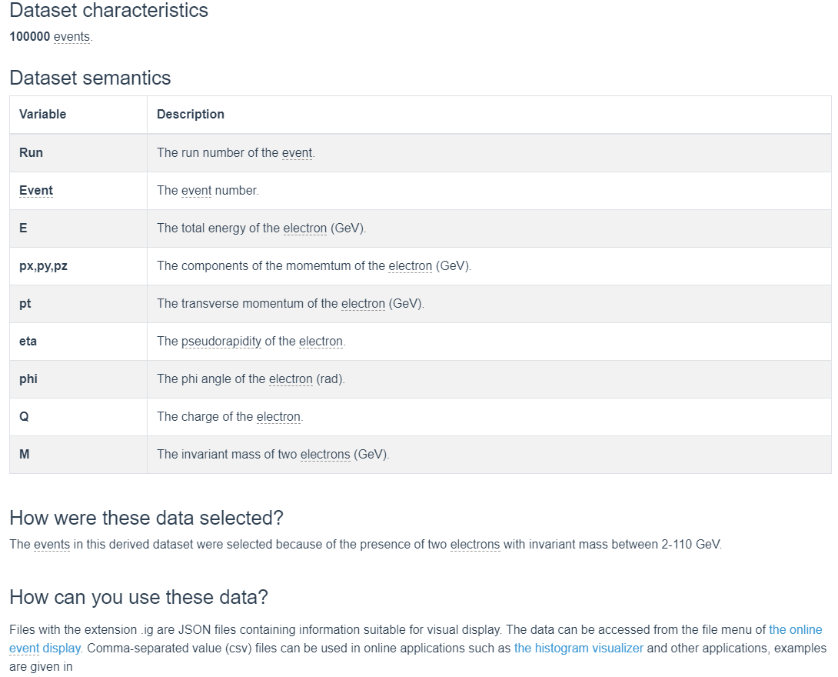
An example of scientific data analysis

Slide 40
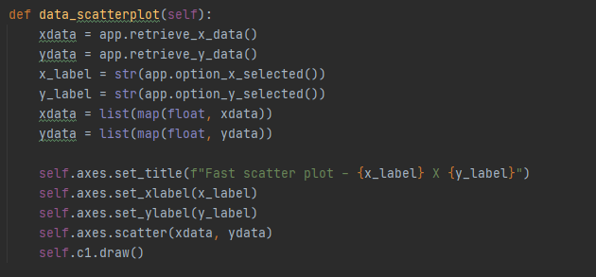
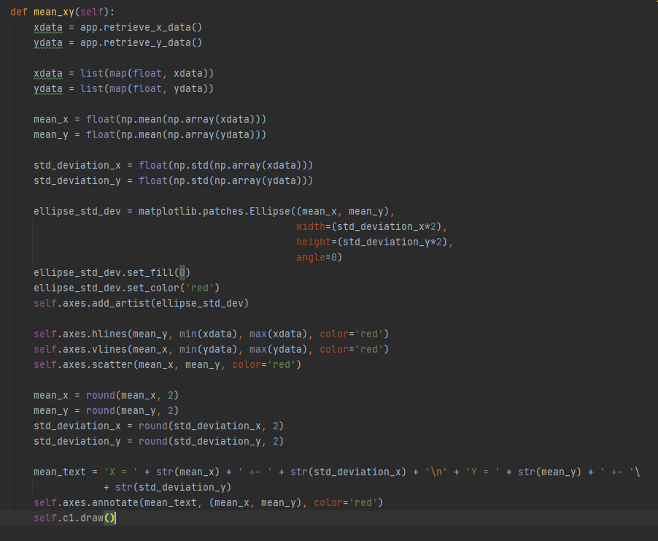
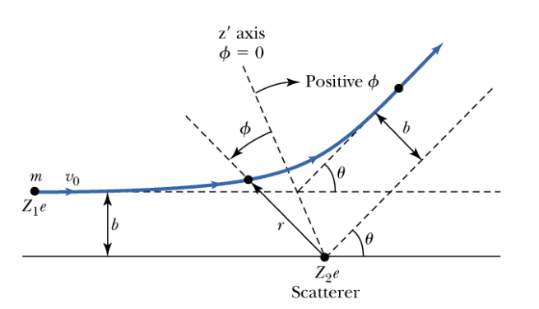
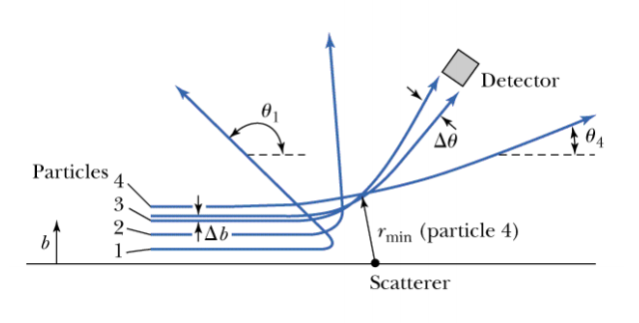
The central code snippets
Scattering physics

Slide 41
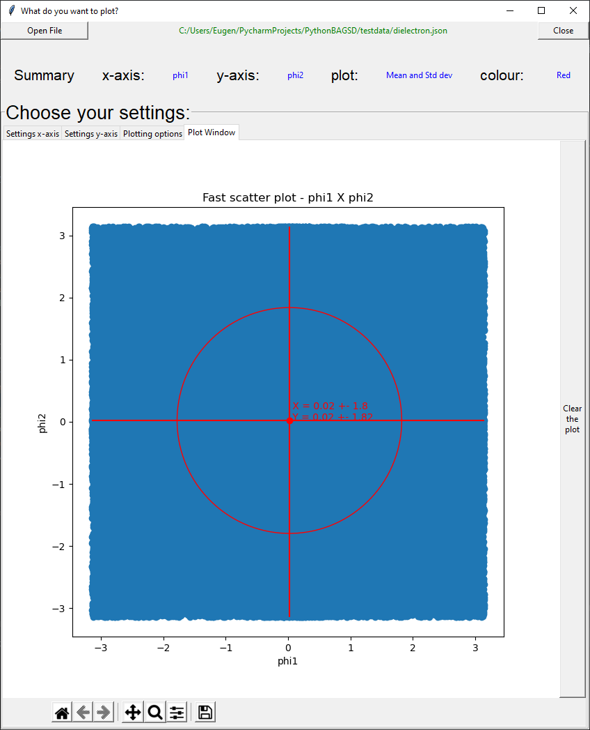
200 versus 100000 data sets
200 data sets: X = 0.16 +- 1.76, Y = 0.12 +- 1.92
100000 data sets: X = 0.02 +- 1.8, Y = 0.02 +- 1.82

Slide 42
Fragen?

Slide 43
Gottfried

Slide 44
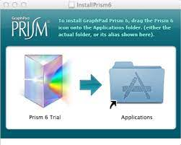


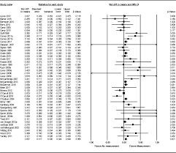
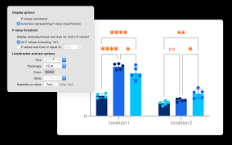
Funktion “Plot”
Graph Typ
“Plot”
Benutzerdefinierte Grafiken:
- Unterschiedliches Layout
- Farbschemata
- Sortierung

Slide 45
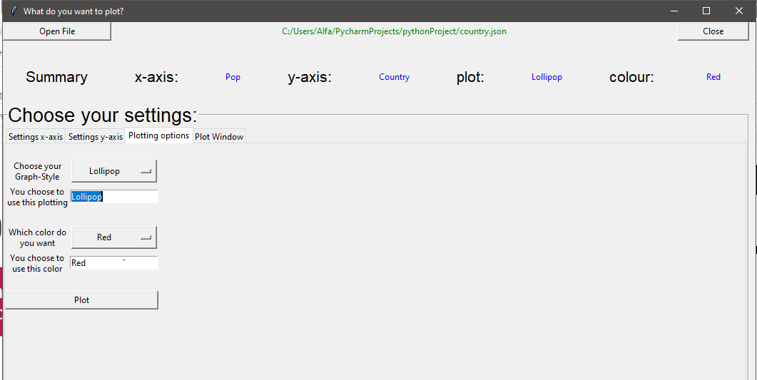
Funktion “Plot”
Option List
'Data scatter plot':
'Pie chart':
'Histogram':
'Bar chart':
'Bar Horizontal': 'Lollipop':

Slide 46
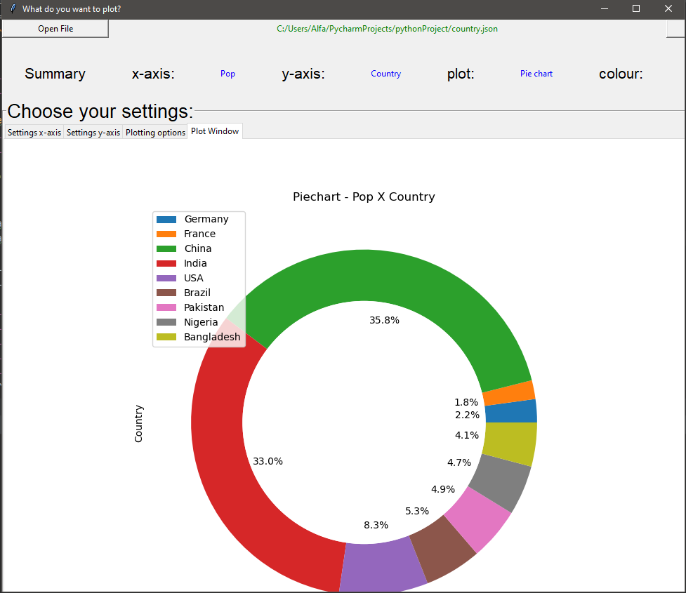
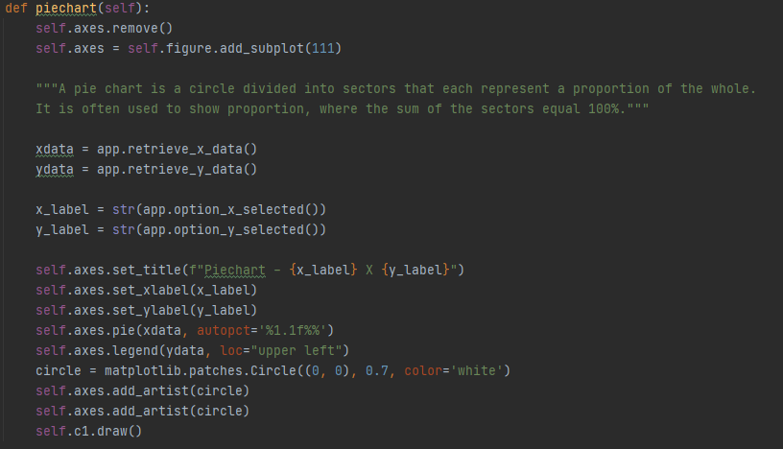
Funktion “Plot”
Graph Typ
“Plot”

Slide 47
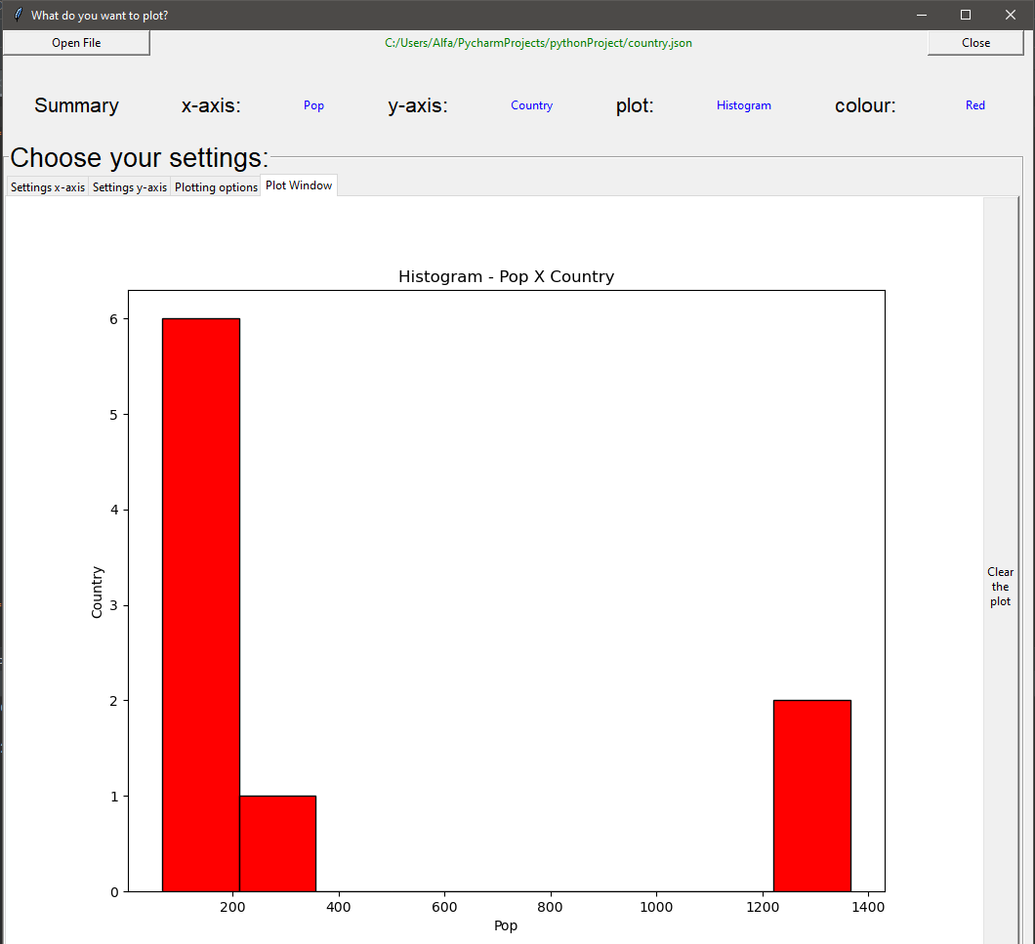
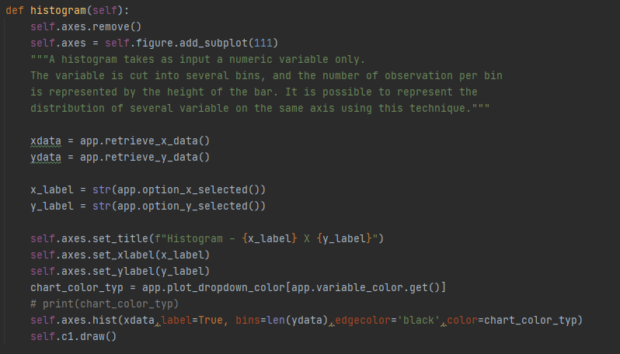
Funktion “Plot”
Graph Typ
“Plot”

Slide 48
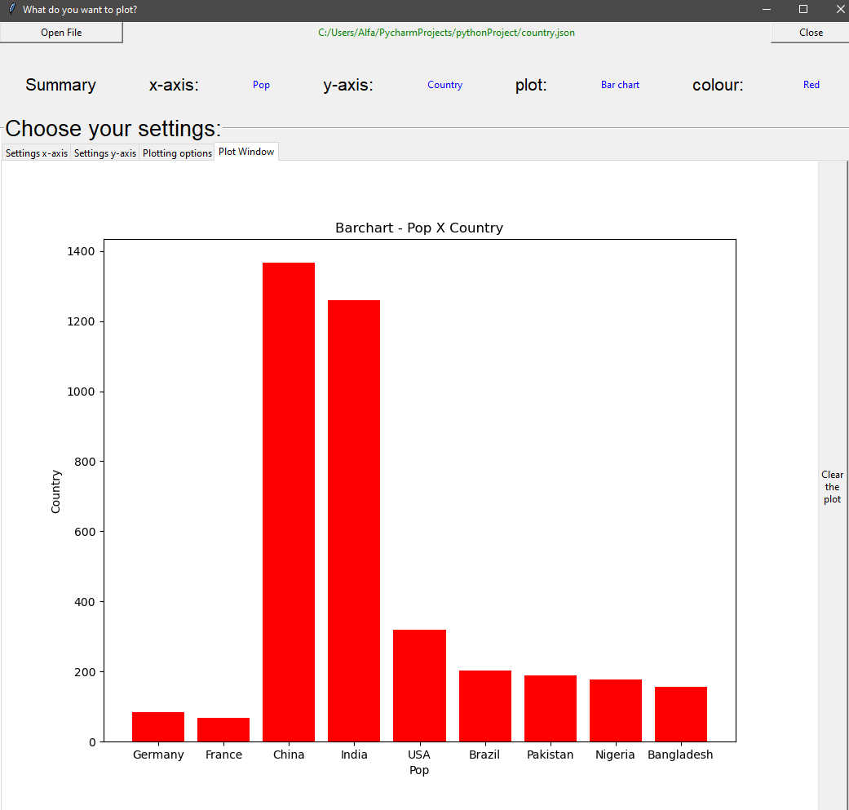
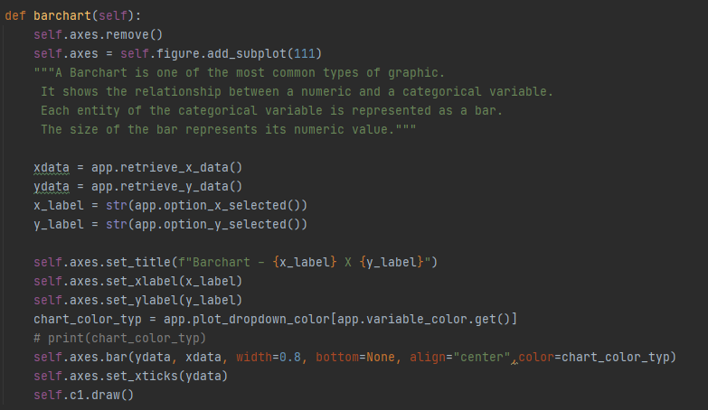
Funktion “Plot”
Graph Typ
“Plot”

Slide 49
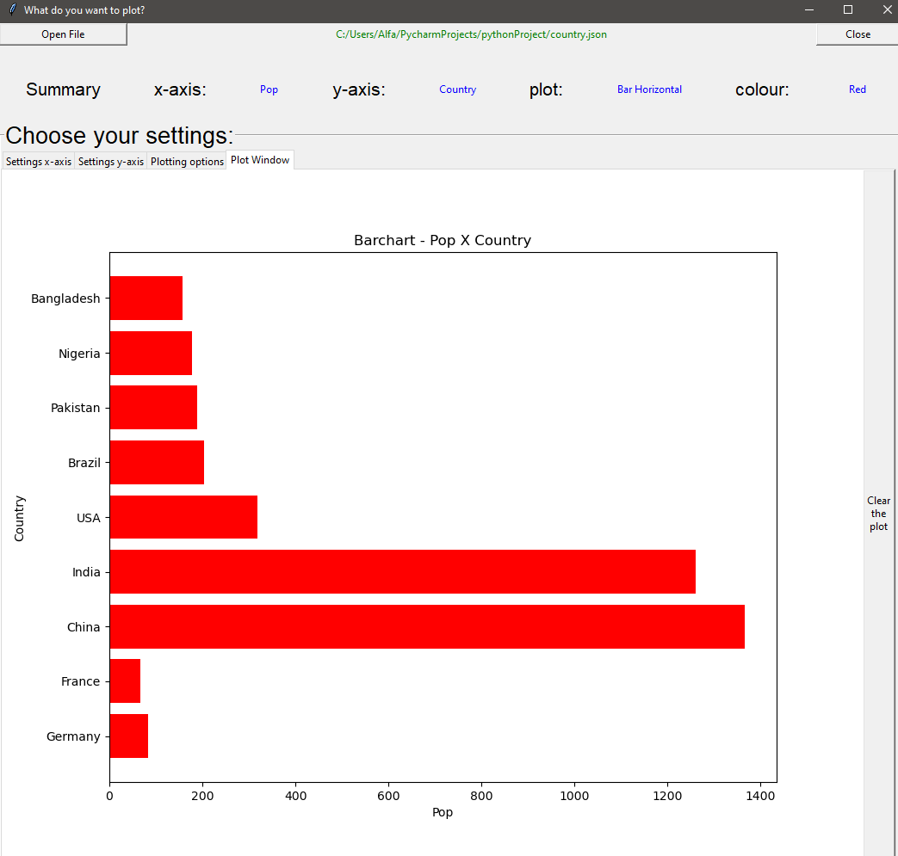
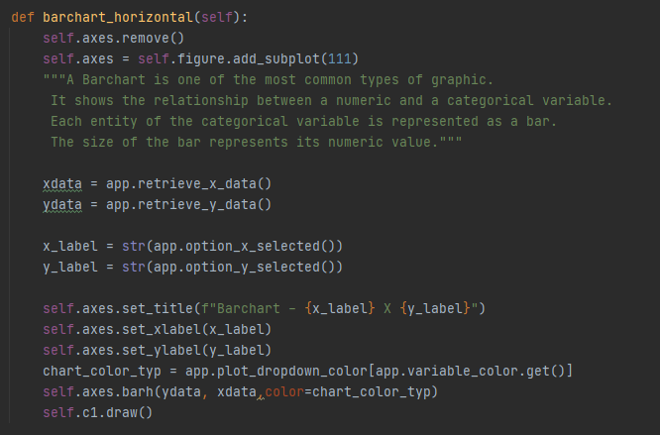
Funktion “Plot”
Graph Typ
“Plot”

Slide 50
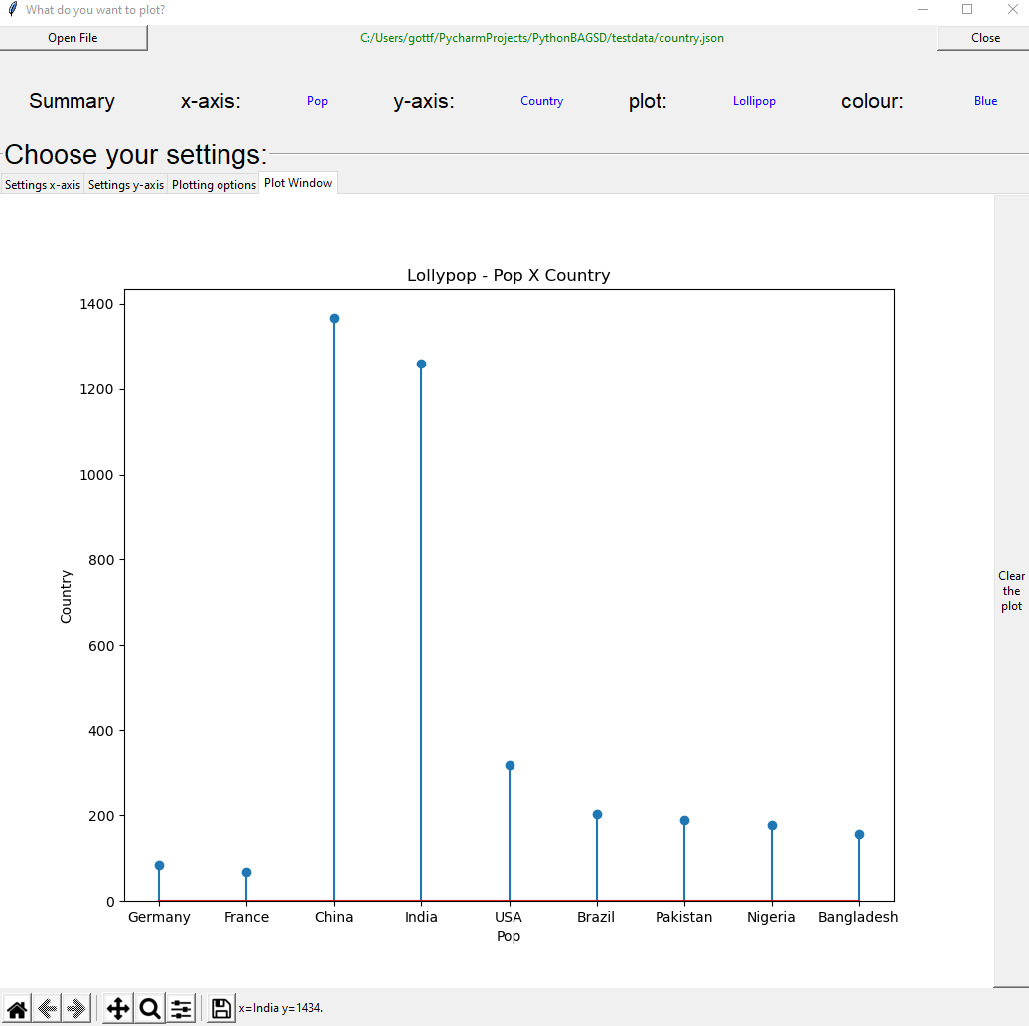
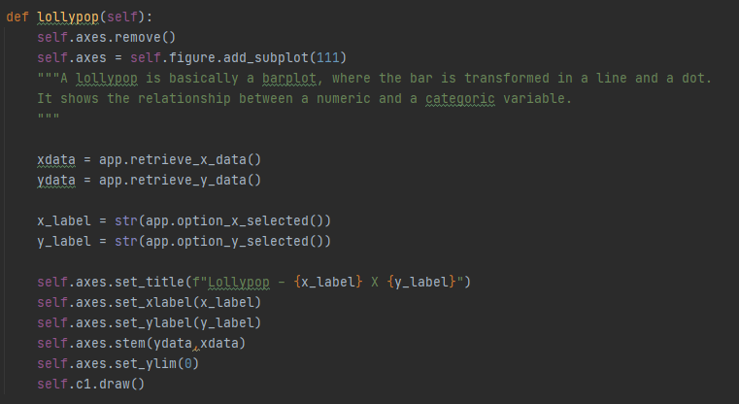
Funktion “Plot”
Graph Typ
“Plot”

Slide 51
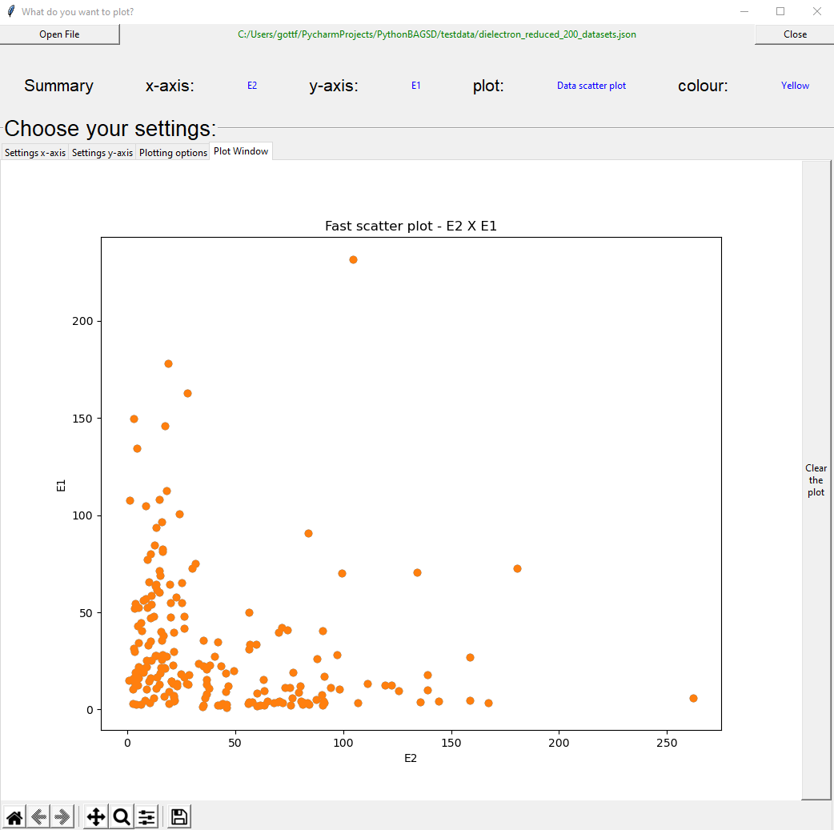
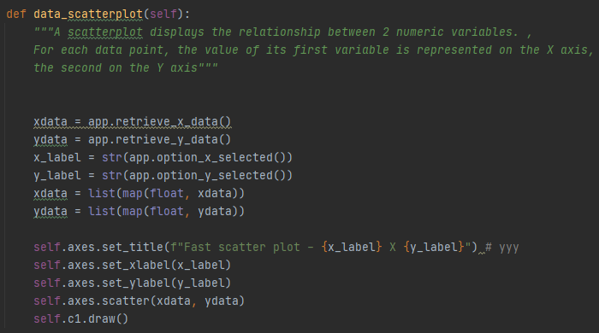
Funktion “Plot”
Graph Typ
“Plot”

Slide 52
Fragen?

Slide 53
Daniel

Slide 54



Funktion “Plot”
Sortieren von Daten für Diagramme
1. Sortierung
2. Retrieve data

Slide 55






Funktion “Plot”
Sortieren von Daten für Diagramme

Slide 56


Funktion “Plot”
Ändern der Farben in der Grafik
1. Dict stellen
2. Dropdown list
3. Retrieve data

Slide 57









Funktion “Plot”
Ändern der Farben in der Grafik
Farben:
Die Liste ist umfangreich.
Graph Stylus:
Kreuzweise zwischen den Graphen
Objektorientiert:
Erstellt unter Verwendung vorhandener
Funktionen in anderen Modulen

Slide 58


Funktion “Plot”
Hinzufügen von Untertiteln

Slide 59

Funktion “Plot”
Hinzufügen von Untertiteln
- Aktuelle Lösung:
Funktion „annotate" or „text“ mit eine „for“ Schleife
- Zukünftige Lösung:
wird es eine Funktion „bar_label“ innerhalb von matplotlib geben

Slide 60

Checklist
Methode
Wo wird es implementiert?
Funktionen und Klassen
Wird in allen Strukturen verwendet
Objektorientiert
Wird in allen Strukturen verwendet
CSV / JSON
Wird in allen Strukturen verwendet
Numpy
Analytischer Teil
Matplotlib
Grafischer Teil
Tkinter
Interface Teil
Out of the box additions
Interface Teil

Slide 61

Implementation - Funktionen und Klassen Return To Checklist

Slide 62

Implementation - Objektorientiert Return To Checklist

Slide 63

Implementation – JSON / CSV Return To Checklist

Slide 64

Implementation - Numpy Return To Checklist

Slide 65

Implementation - Matplotlib Return To Checklist

Slide 66

Implementation - Tkinter Return To Checklist

Slide 67

Implementation - Out of the box –additions

Slide 68
Fragen?

Slide 69
Vielen Dank!

Slide 70
Backup

Slide 71
Image Sources
Meta analysis image
meta analysis.com
Prism - Graphpad
graphpad.com
SPSS latest edition 2021 – free version
wizcase.com
SAS – Bloor Research
bloorresearch.com

Slide 72
Data Sources
country.json
Self-made data
dielectron.json
CERN
dielectron_reduced_200_datasets.jon
CERN
renewableenergy.csv
Openworldata
Countrydata
Wikipedia

